Slide 1
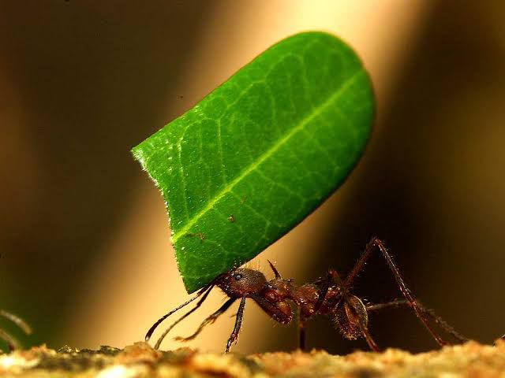

LIÇÃO 5
PROTEÇÃO CONTRA A PREGUIÇA
NOME DO PROFESSOR
www.ebdemfoco.com

Slide 2

TEXTO PRINCIPAL
O preguiçoso não assará a sua caça, mas o bem precioso do homem é ser diligente. (Pv 12.27)

Slide 3

RESUMO DA LIÇÃO
A preguiça nos paralisa, mas o trabalho e a diligência nos fazem perseverar.

Slide 4
COMPREENDER a advertência bíblica contra a preguiça;
MOSTRAR as consequências da preguiça;
SABER como podemos nos proteger da preguiça.
OBJETIVOS DA LIÇÃO

Slide 5

TEXTO BÍBLICO
Provérbios 6.6-11; 24.30-34; 26.8-16

Slide 6
Provérbios 6
6 Vai ter com a formiga, o preguiçoso: olha para os seus caminhos e sê sábio.
7 A qual, não tendo superior, nem oficial nem dominador.
8 Prepara no verão o seu pão; na sega ajunta o seu mantimento.
9 Ó preguiçoso, até quando ficarás deitado? Quando te Levantarás do teu sono 10 Um pouco de sono, um pouco tosquenejando, um pouco encruzando as mãos, para estar deitado.
11 Assim te sobrevirá a tua pobreza como um ladrão, e a tua necessidade, como
um homem armado.

Slide 7
Provérbios 24
3o Passei peto campo do preguiçoso e junto a vinha do homem falta de entendimento.
31 E eis que toda estava cheia de cardos, e a sua superfície, coberta de urtigas, e a sua parede de pedra estava derribada.
32 O que tendo eu visto, o considerei; e, vendo-o, recebi instrução.
33 Um pouco de sono, adormecendo um pouco, encruzando as mãos outro pouco, para estar deitado.
34 Assim sobrevirá a tua pobreza como um ladrão, e a tua necessidade, como um homem armado.

Slide 8
Provérbios 26
13 Diz o preguiçoso: Um Leão está no caminho; um leão está nas ruas,
r4 Como a porta se revolve nos seus gonzos, assim o preguiçoso, na sua cama.
15 O preguiçoso esconde a mão no seio: enfada-se de a levar à sua boca.
16 Mais sábio é o preguiçoso a seus olhos do que sete homens que bem respondem.

Slide 9
INTRODUÇÃO

Slide 10
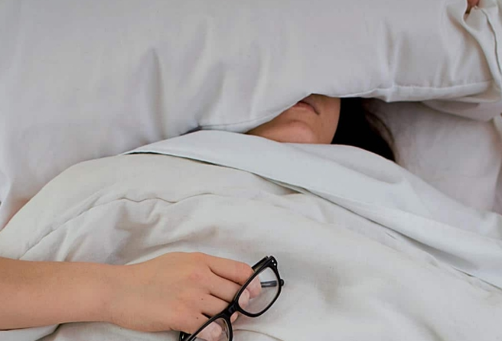

Nesta Lição, estudaremos a advertência do Livro de Provérbios quanto à preguiça.
Veremos que a Palavra de
Deus tem muito a nos ensinar a respeito do assunto.

Slide 11

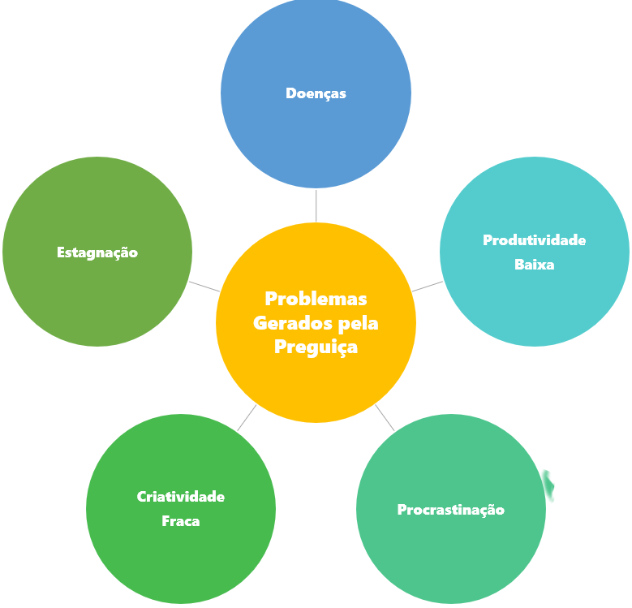
Assim, a luz da explicação do texto bíblico que serve de leitura bíblica em classe, conceituaremos a preguiça, faremos uma distinção entre o que ela é e o que não é
Finalmente, refletiremos algumas formas básicas de se prevenir a respeito da preguiça. Que haja zelo e fervor em nossos corações no lugar da preguiça!

Slide 12
I. UMA ADVERTÊNCA CONTRA
A PREGUIÇA

Slide 13
I. 1 - Informações iniciais.

Slide 14


O Livro de Provérbios tem diversas advertências de caráter prático na vida dos jovens.
No capítulo 6, dentre muitas advertências (vv.1-19), priorizaremos a advertência contra a preguiça (vv.6-11).

Slide 15

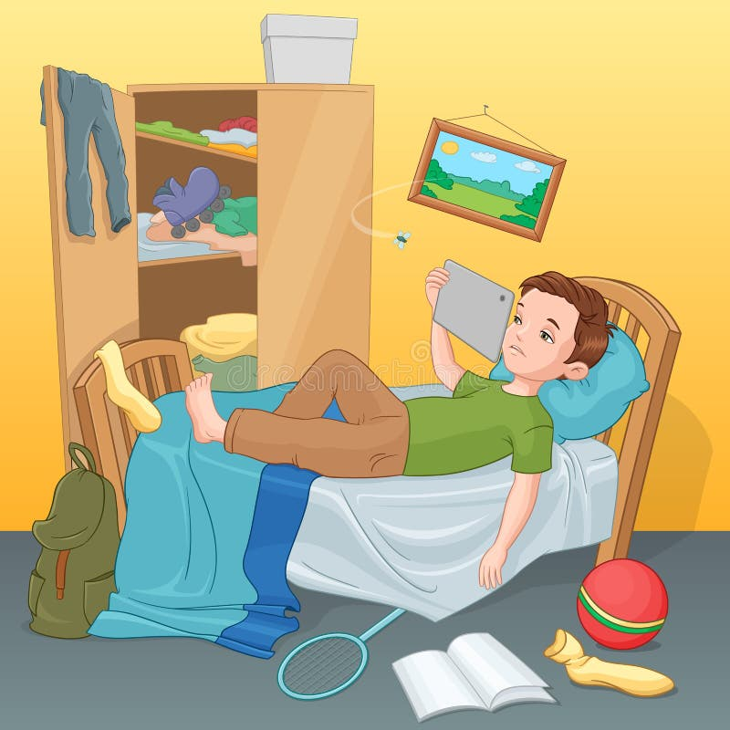




Correlacionaremos esta seção com a de Provérbios 24.30-34 que traz uma admoestação contra o preguiçoso..
Também, ampliaremos essa advertência bíblica por meio
de um retrato irônico que o sábio faz a respeito do preguiçoso.

Slide 16
I. 2 - Provérbios 6.6-11.

Slide 17
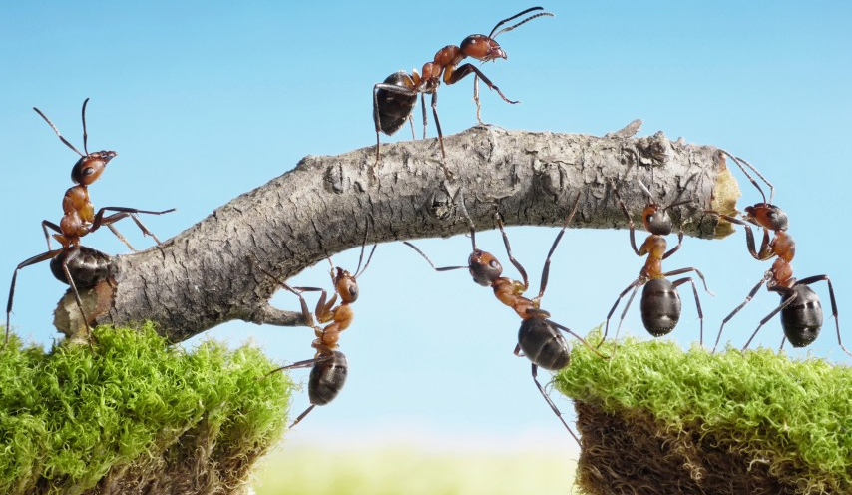

A advertência contra a preguiça em Provérbios 6 traz, na verdade, o estímulo a prática das virtudes da diligência e do trabalho, uma vez que a preguiça contraria a ambos.
Por isso, o sábio se volta para a
natureza e, por meio da observação da formiga, ele ensina lições de diligência e do trabalho.

Slide 18
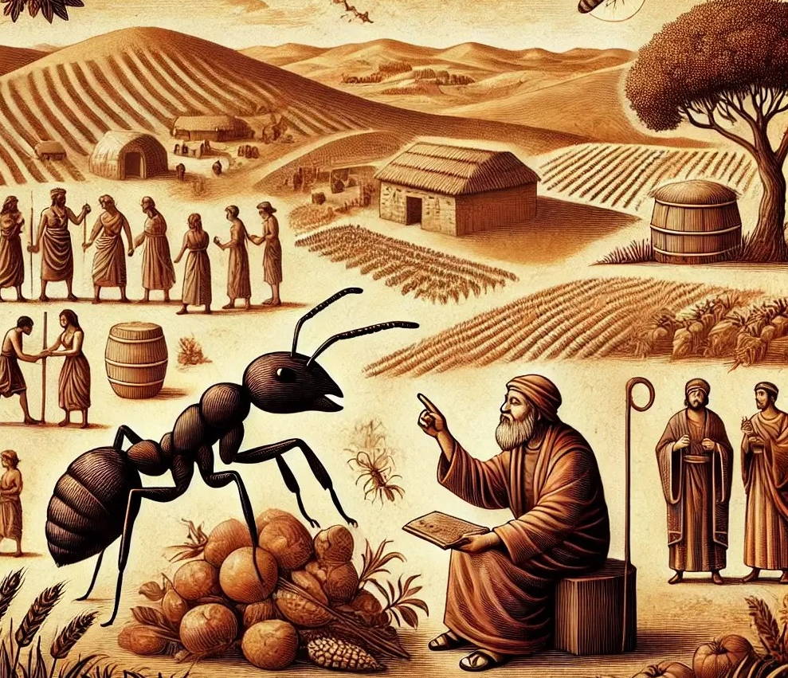
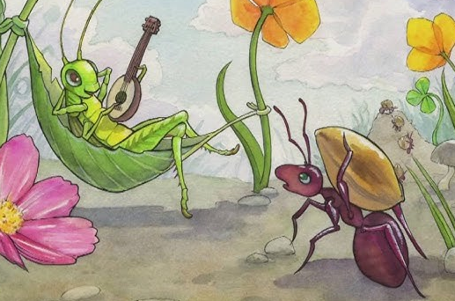
As formigas nos ensinam
zelosa organização, mesmo que não tenha um chefe (vv.6,7);
elas nos ensinam
uma dimensão muito consciente do tempo do trabalho e do descanso bem
recompensado (v.8).
“Vai ter com a formiga, ó preguiçoso; olha para os seus caminhos e sê sábio. A qual, não tendo superior, nem oficial, nem dominador”
(Pv. 6:6,7)
“prepara no verão o seu pão; na sega ajunta o seu mantimento” (Pv. 6:8)

Slide 19

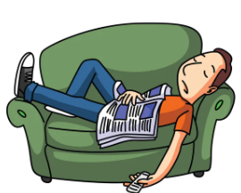
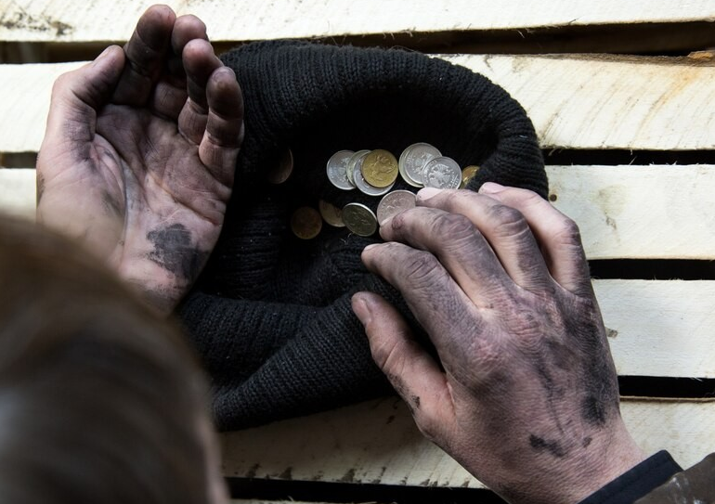
O sábio pergunta ao
preguiçoso a fim de que ele faça uma autorreflexão de sua condição (v.9).
E, ao final da seção, arremata: a pobreza se abatera inesperadamente sobre o preguiçoso (vv.10, 11).
“Um pouco de sono, um pouco tosquenejando, um pouco encruzando as mãos, para estar deitado, assim te sobrevirá a tua pobreza como um ladrão, e a tua necessidade, como um homem armado.” (Pv. 6:10,11).
“Ó preguiçoso, até quando ficarás deitado? Quando te levantarás do teu sono?” (Pv. 6:9).

Slide 20
I. 3 - Provérbios 24.30-34: 26:3-16..

Slide 21
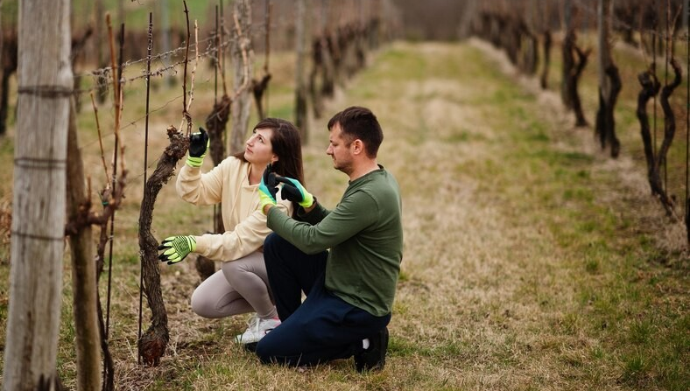
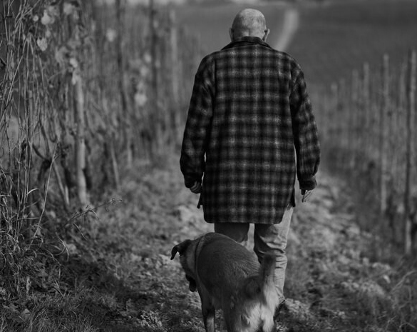
Provérbios 24.30-34 traz a observação do sábio a respeito do campo do preguiçoso.
E o que ele contempla:
total desordem e ausência de diligente (vv.3o,31)
“Passei pelo campo do preguiçoso e junto à vinha do homem falto de entendimento; e eis que toda estava cheia de cardos, e a sua superfície, coberta de urtigas, e a sua parede de pedra estava derribada.”
(Pv. 24:30,31)

Slide 22
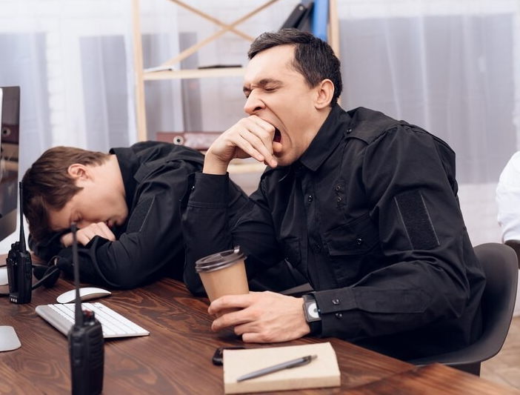

Diante da reflexão desse
quadro, o sábio arremata mais uma vez (v.32): a pobreza virá sobre o preguiçoso de forma inesperada.
Em Provérbios 26.13-16 o sábio faz uma ironia a respeito das "desculpas do preguiçoso” contra ser diligente e trabalhador: "um leão está no caminho, um leão está nas ruas"
(v.13).
“O que tendo eu visto, o considerei; e, vendo-o, recebi instrução.” (Pv. 24:32)

Slide 23
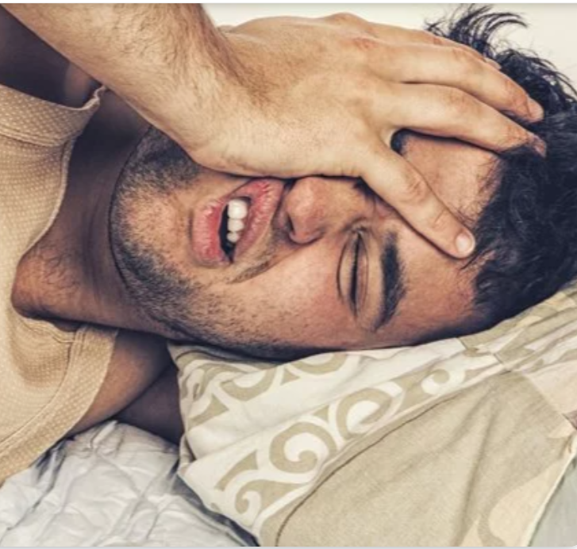
O preguiço não levanta da cama, não tem a coragem de levar a mão a boca (vv.14,15) e, ainda, diante de sete pessoas que respondem bem, ele se acha sábio, dono da verdade, ou seja, o preguiçoso entra num processo denegação (v.16).

Slide 24
II. A REGUTÇA E SUAS CONSEOUÊNCIAS

Slide 25
II. 1 - Conceituando a preguiça.

Slide 26

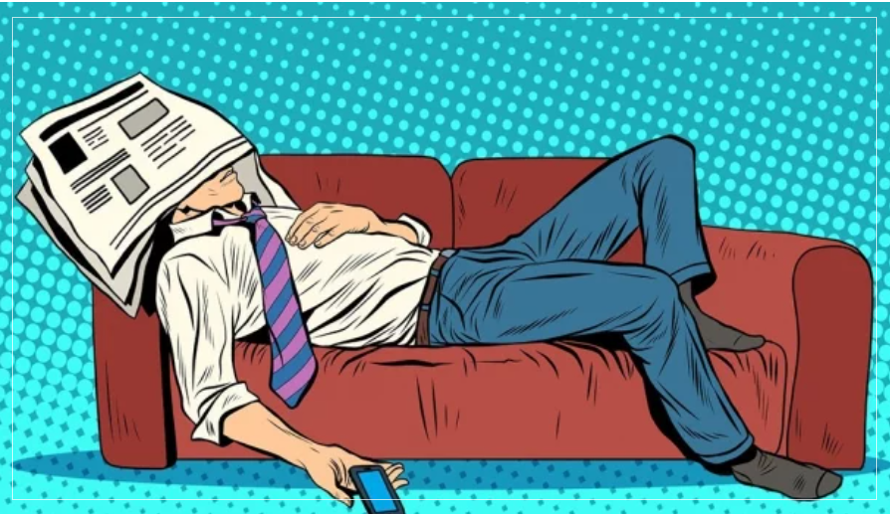
De maneira geral preguiça tem a ver com aversão ao trabalho, um estado de prostração, morosidade e lentidão.
Do ponto de vista psicológico, tem a ver com uma indisposição crônica para realizar atividades corriqueiras, pode se revelar como aversão a ideia de disciplina e ordem e, também, pode ser um sintoma que revela um problema orgânico.

Slide 27


Além disso, com a preguiça, é possível desencadear sentimentos como tédio, melancolia e, a partir de uma combinação de fatores orgânicos e ambientais, a depressão.
Quem nunca sentiu aquele sentimento de vazio ao tomar a consciência da perda do tempo por causa de uma prostração causada pela preguiça?
Quando esse estado se torna crônico, até mesmo a saúde é afetada.

Slide 28
II. 2 - O que não é preguiça?

Slide 29


É muito importante ressaltar aqui o que não é preguiça. Descansar não é preguiça (Gn.2:2)
Muito pelo contrário, é um princípio bíblico que, se ignorado, levará o ser humano à exaustão física e mental.
“E, havendo Deus acabado no dia sétimo a sua obra, que tinha feito, descansou no sétimo dia de toda a sua obra, que tinha feito.” (Gn. 2:2)

Slide 30
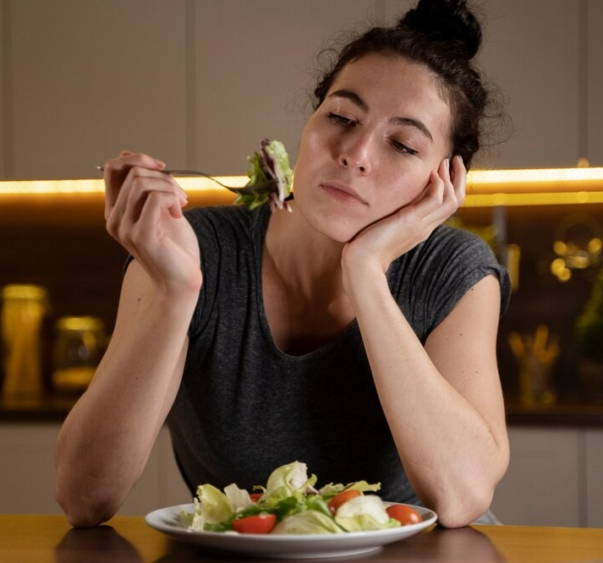
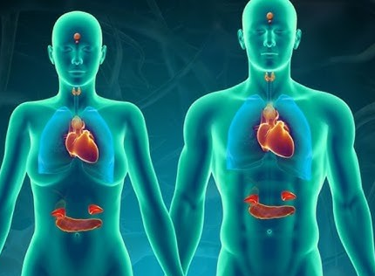
Também não podemos confundir a preguiça com causas orgânicas, às vezes o que muitos entendem por preguiça tem a ver com ausência de nutrientes provenientes de uma alimentação pouco saudável
ou ausência do tempo necessário de um sono reparador ou, até mesmo, uma disfunção química na produção de hormônio em nosso organismo que tenha a ver com disposição e vitalidade, portanto, nem tudo e preguiça.

Slide 31
II. 3 - A preguiça paralisa seu desenvolvimento.

Slide 32
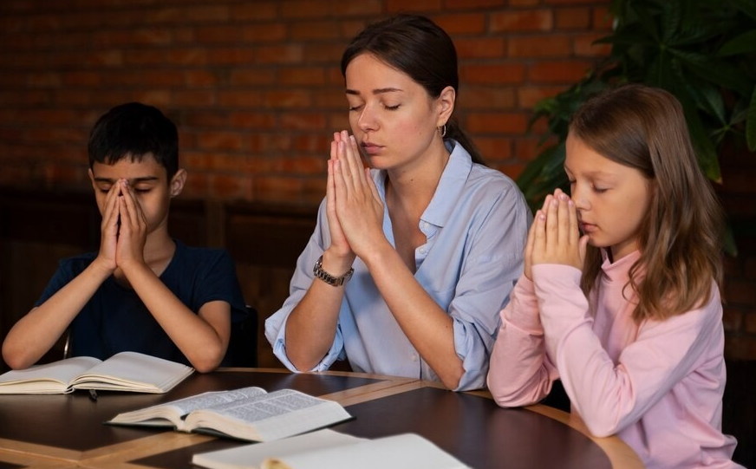

A preguiça, contra a qual a Bíblia adverte, paralisa o desenvolvimento espiritual, afetivo, acadêmico e profissional do jovem.
Ela Liquida o senso da responsabilidade na vida. Ora, se entramos num modo mórbido de inatividade, infelizmente, sofreremos consequências serias em nossa vida

Slide 33
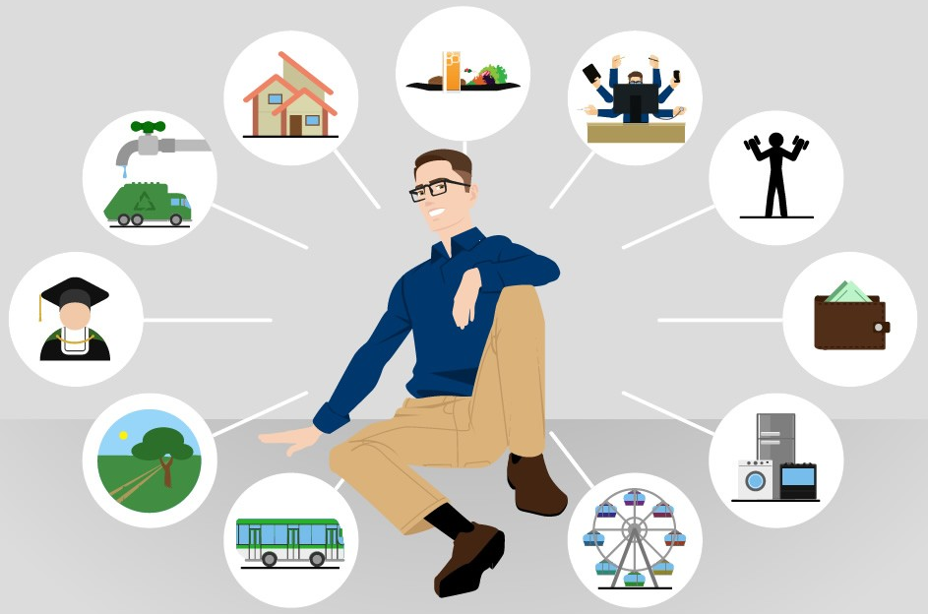
Por exemplo, nossa vida devocional depende do senso de responsabilidade em manter certa disciplina
(Dn. 6:10)
Nossa disposição para o relacionamento social tem a ver com investir atenção e tempo com o próximo.
“Daniel, pois, quando soube que a escritura estava assinada, entrou em sua casa (ora, havia no seu quarto janelas abertas da banda de Jerusalém), e três vezes no dia se punha de joelhos, e orava, e dava graças, diante do seu Deus, como também antes costumava fazer.” (Dn. 6:10)

Slide 34

O sucesso profissional depende da disposição em fazer o melhor sempre. A preguiça, como uma disposição mórbida, sabota tudo isso

Slide 35
Não por acaso, no Novo Testamento, o apóstolo Paulo exorta sobre não ficar ocioso e trabalhar para comer o próprio pão
(2 Ts 3,10-12 )
“Porque, quando ainda estávamos convosco, vos mandamos isto: que, se alguém não quiser trabalhar, não coma também. 11 Porquanto ouvimos que alguns entre vós andam desordenadamente, não trabalhando, antes, fazendo coisas vãs. 12 A esses tais, porém, mandamos e exortamos, por nosso Senhor Jesus Cristo, que, trabalhando com sossego, comam o seu próprio pão.” (2 Ts 3:10-12 )
e não faltar zelo e fervor na vida (Rm 12:11). O que lemos em Provérbios 6.24 e 26 está alinhado com o que o apóstolo Paulo ensinou e com a realidade da vida.

Slide 36
III. PROTEGENDO-SE CONTRA
A PREGUTÇA

Slide 37
III. 1 - Desenvolvendo o senso da responsabilidade

Slide 38


Não há um passo a passo para vencer a preguiça, contudo, construir um senso de responsabilidade é um bom início.
Ele tem a ver com a clareza do propósito de sua vida. Você conseguiria responder qual o propósito da sua vida?

Slide 39


Assim, algumas perguntas assertivas podem ser feitas a nós mesmos para criar esse senso de responsabilidade:
Qual é o propósito da minha vida?
O que eu desejo que Deus pense ao meu respeito?
Que legado quero deixar para as pessoas com as quais eu me relaciono?

Slide 40
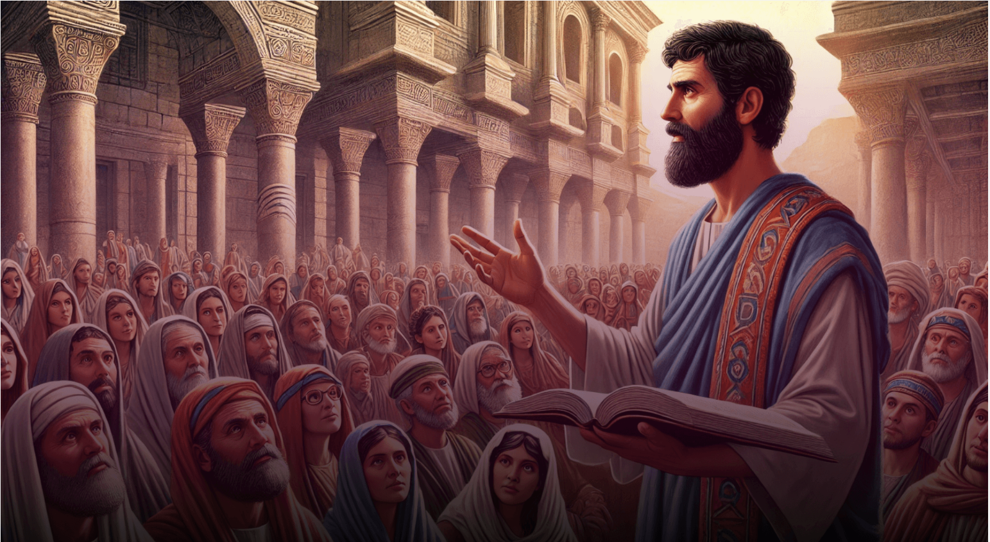
Que senso de responsabilidade o do apostolo Paulo: "Porque, se anuncio o evangelho, não tenho de que me gloriar, pois me é imposta essa obrigação: e ai de mim se não anunciar o evangelho!" (1 Co 9.16).

Slide 41
III. 2 - Cuidando do corpo.

Slide 42
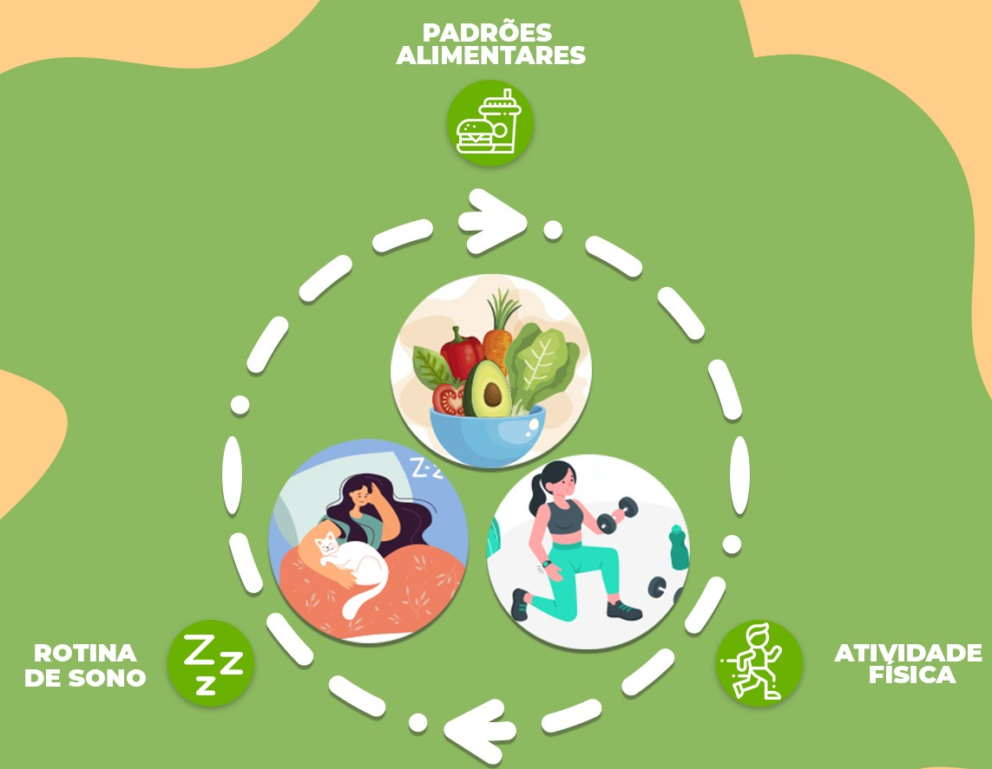
Com o senso de responsabilidade estabelecido, agora devemos fazer a manutenção do nosso corpo para executar a nossa responsabilidade.
Uma coisa que geralmente nos descuidamos na juventude é com o nosso corpo e com a alimentação, condicionamento físico e o sono.

Slide 43
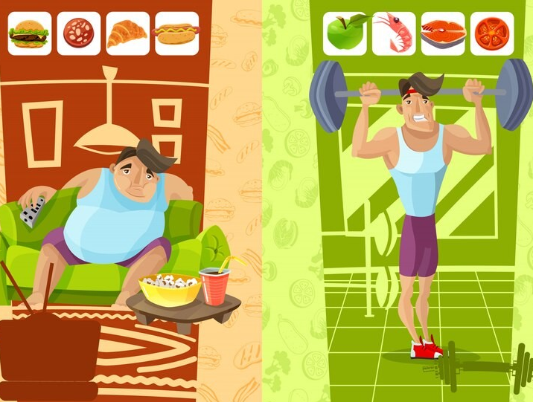

Se não nos alimentarmos bem e de maneira saudável, não teremos os nutrientes adequados para dar conta da nossa responsabilidade
(At 27.33-38).
Também se não cuidarmos do nosso condicionamento físico teremos problemas físicos e falta de mobilidade para dar conta de uma rotina (Ef 5.29)

Slide 44
Também não é possível dormir tarde, acordar cedo e render bem ao longo do dia. É impossível! O sono é precioso para a nossa recuperação após um dia de trabalho e de estudo (1 Rs 19.5,6)
“E deitou-se e dormiu debaixo de um zimbro; e eis que, então, um anjo o tocou e lhe disse: Levanta-te e come. E olhou, e eis que à sua cabeceira estava um pão cozido sobre as brasas e uma botija de água; e comeu, e bebeu, e tornou a deitar-se.”
(1 Rs 19.5,6)

Slide 45

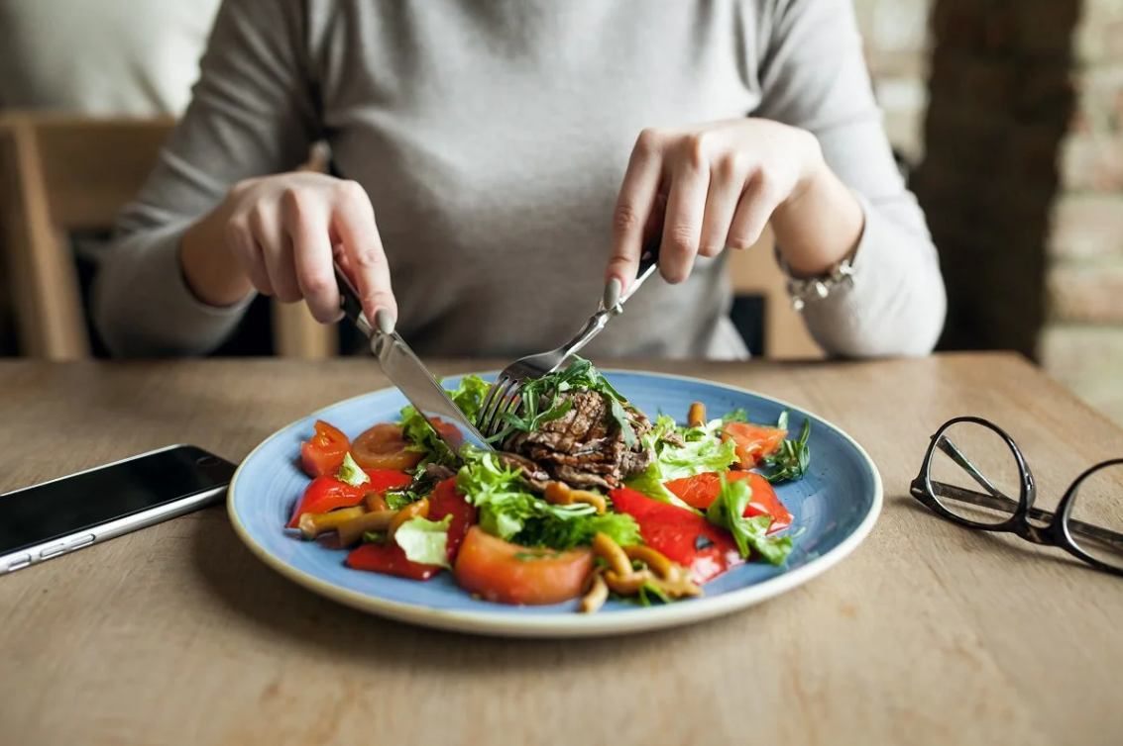

Por isso, alimente-se de maneira saudável, trate de seu condicionamento físico e durma num horário regular em que o seu corpo descanse e se restabeleça para uma nova rotina. Seu corpo agradecerá e sua mente ficará mais leve. A preguiça faz pesar o corpo e a mente.

Slide 46
III. 3 - Cultivando uma rotina saudável.

Slide 47


Observe a natureza! O exemplo da formiga, visto em Provérbios 6, mostra-nos como seu ritmo e tempo são harmoniosos, olhe para as 4 estações: outono, inverno, primavera e verão!
independentemente do que ocorra no mundo, esse ciclo acontecerá, devemos aprender com a natureza.

Slide 48


Ora, a rotina não é para nos oprimir, pelo contrário, é para nos dar maior liberdade para escolher as melhores opções que estão diante de nós.
Nenhum atleta chega ao objetivo sem uma rotina.
Nenhum escritor publica um livro sem rotina básica.

Slide 49


Ora, a rotina não é para nos oprimir, pelo contrário, é para nos dar maior liberdade para escolher as melhores opções que estão diante de nós.
Nenhum artista desenha uma tela sem uma rotina que se enquadre a sua realidade.
Lembremo-nos que o primeiro capítulo de Gênesis mostra um Deus que trabalhou com rotina (Gn 1:2).

Slide 50
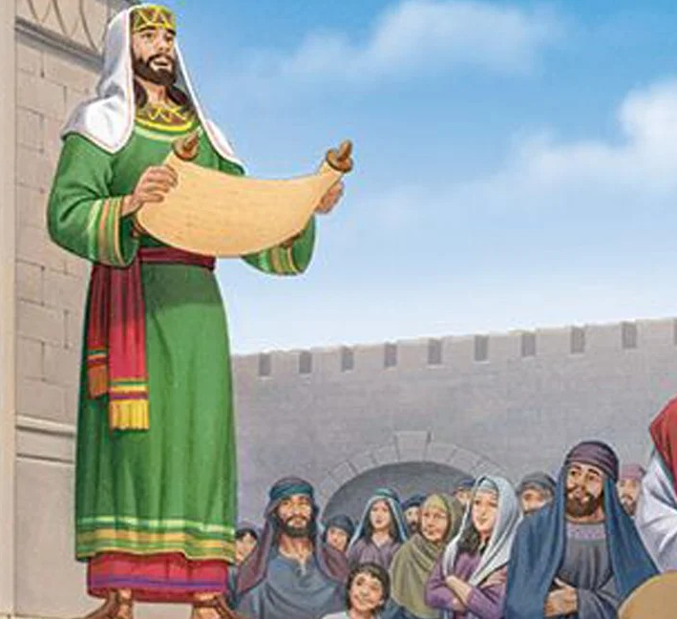

Em Números Ele ensinou o seu povo a se organizar e desenvolver uma rotina
(Nm 1:2).
A rotina é um grande antídoto contra a preguiça e Deus espera que nos organizemos, por meio de uma rotina saudável, tanto por dentro quanto por fora.

Slide 51
CONCLUSÃO

Slide 52

O livro de Provérbios revela muitas advertências contra a preguiça. Que, nesta oportunidade, tomamos como convite da palavra de Deus para nosso bem-estar. Cuidemos do nosso senso de responsabilidade, da nossa alimentação e do nosso sono, bem como do estabelecimento de uma rotina saudável. Esses cuidados são iniciativas sábias para prevenir a preguiça e, consequentemente, desenvolvermos a nossa vida sob o ponto de vista espiritual, afetivo, acadêmico e profissional.

Slide 53

REVISANDO O CONTEÚDO

Slide 54

1. Qual é principal advertência de
Provérbios que estudamos?
A advertência contra a preguiça

Slide 55
2. Segundo a Lição, conceitue a palavra preguiço
De maneira geral, preguiça tem a
ver com aversão ao trabalho. um
estado de prostração, moralidade
e lentidão.

Slide 56
3 - O que não é preguiça?
Descansar não e preguiça (Gn 2.2)

Slide 57
4. Com o que o senso de responsabilidade tem a ver?
Ele tem a ver com a clareza ao
proposito de sua vida.

Slide 58
5. O que podemos destacar no exemplo da formiga em Provérbios 6
O exemplo da formiga, visto em
Provérbios 6. mostra-nos como seu
ritmo e tempo são harmonioso

Slide 59


